Slide 1
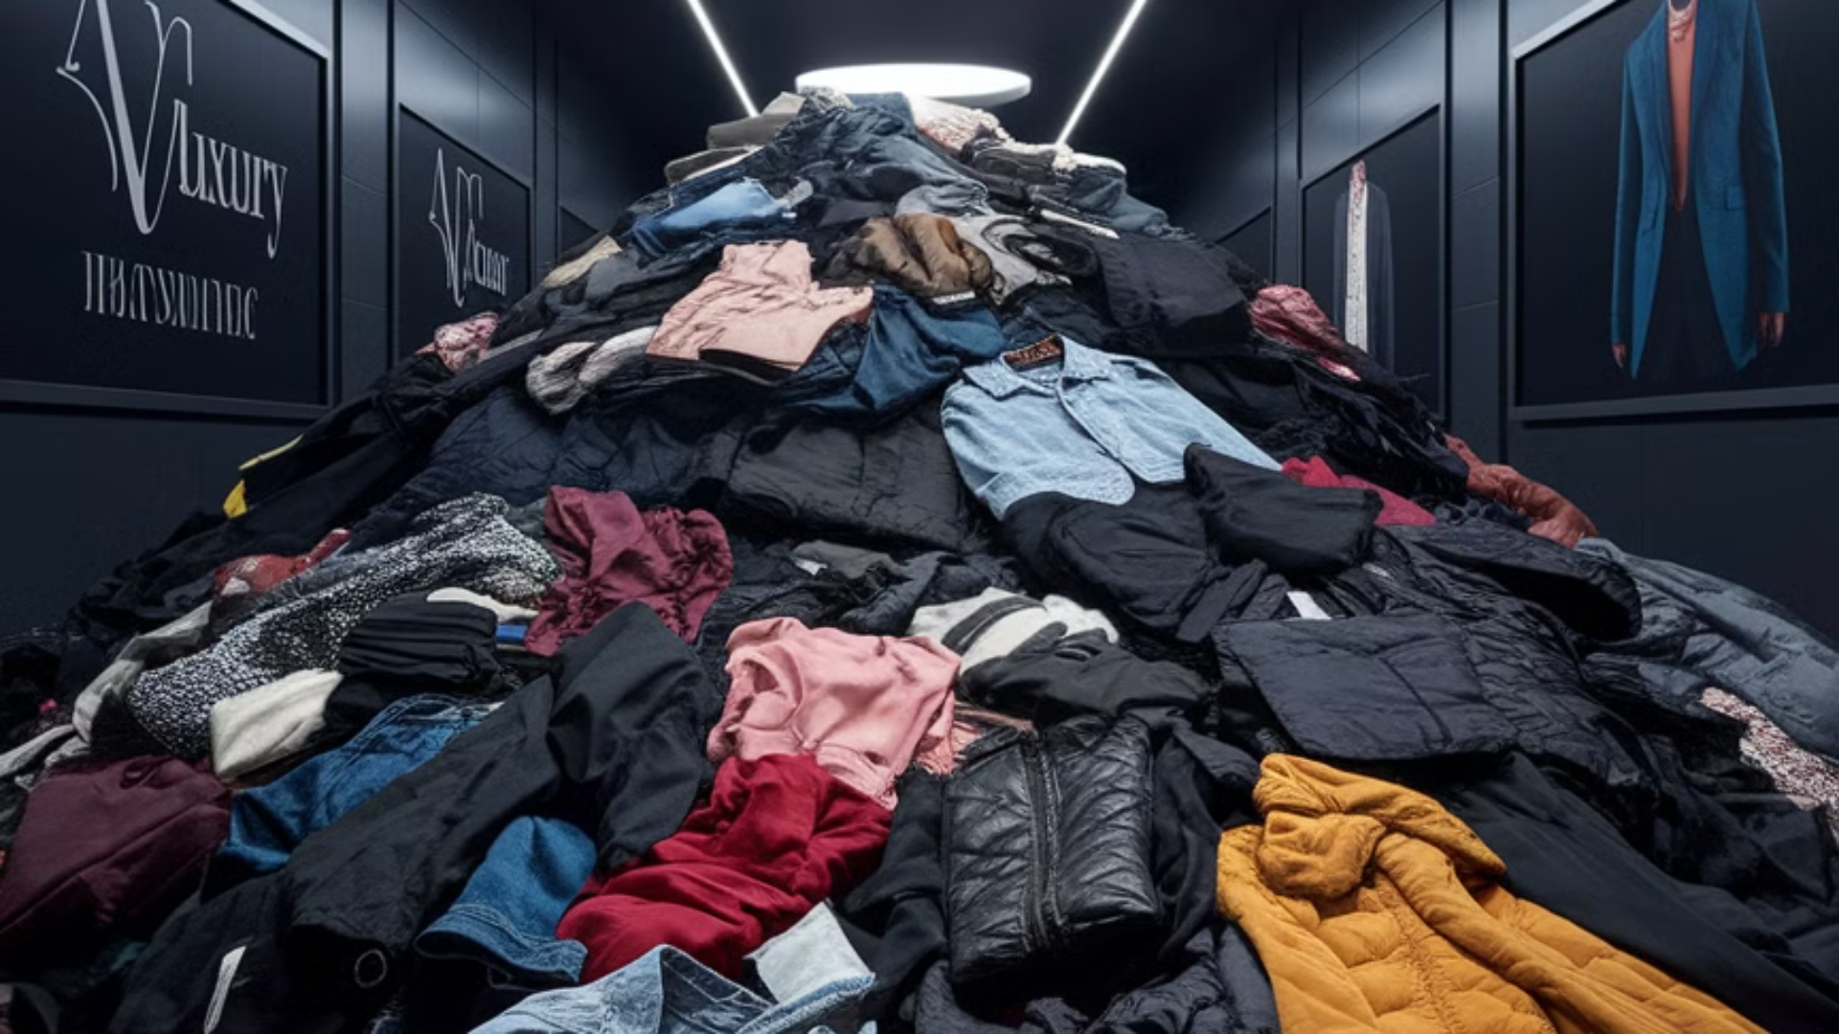
Οι Συνέπειες του Fast Fashion
Θα εξετάσουμε πώς αυτή η βιομηχανία επηρεάζει το περιβάλλον, την κοινωνία και εμάς τους ίδιους.
Στο τέλος, θα δημιουργήσετε μια έρευνα για να διευρενήσετε τις καταναλωτικές συνήθειες των μαθητών του σχολείου σας
by Elpiniki Rassa

Slide 2
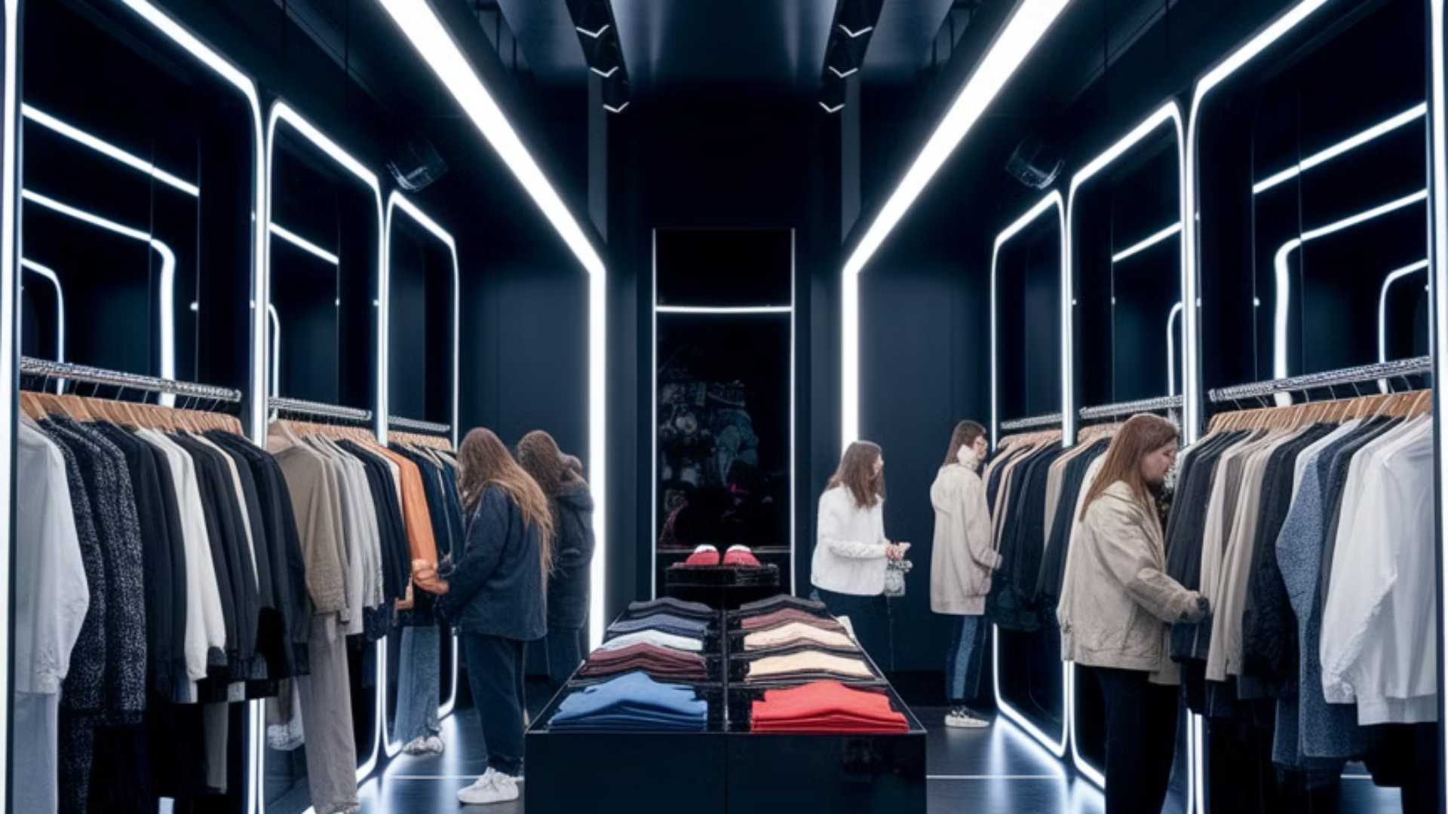
Τι είναι το Fast Fashion;
Ορισμός
Χαρακτηριστικά
Παραδείγματα
Είναι το επιχειρηματικό μοντέλο παραγωγής φθηνών ρούχων σε γρήγορους κύκλους.
Μαζική παραγωγή, χαμηλές τιμές, συχνή ανανέωση συλλογών.
Zara, H&M, Forever 21, Primark, Shein.

Slide 3
Περιβαλλοντικές Επιπτώσεις
Μικροπλαστικά
1
Συνθετικά υφάσματα απελευθερώνουν μικροπλαστικά στους ωκεανούς.
Αέρια Θερμοκηπίου
2
Η κλωστοϋφαντουργία παράγει 10% των παγκόσμιων εκπομπών CO2.
Ρύπανση Υδάτων
3
Βαφές και χημικά μολύνουν τα υδάτινα οικοσυστήματα.
Υπερκατανάλωση
4
Η βιομηχανία καταναλώνει τεράστιες ποσότητες νερού και πρώτων υλών.

Slide 4
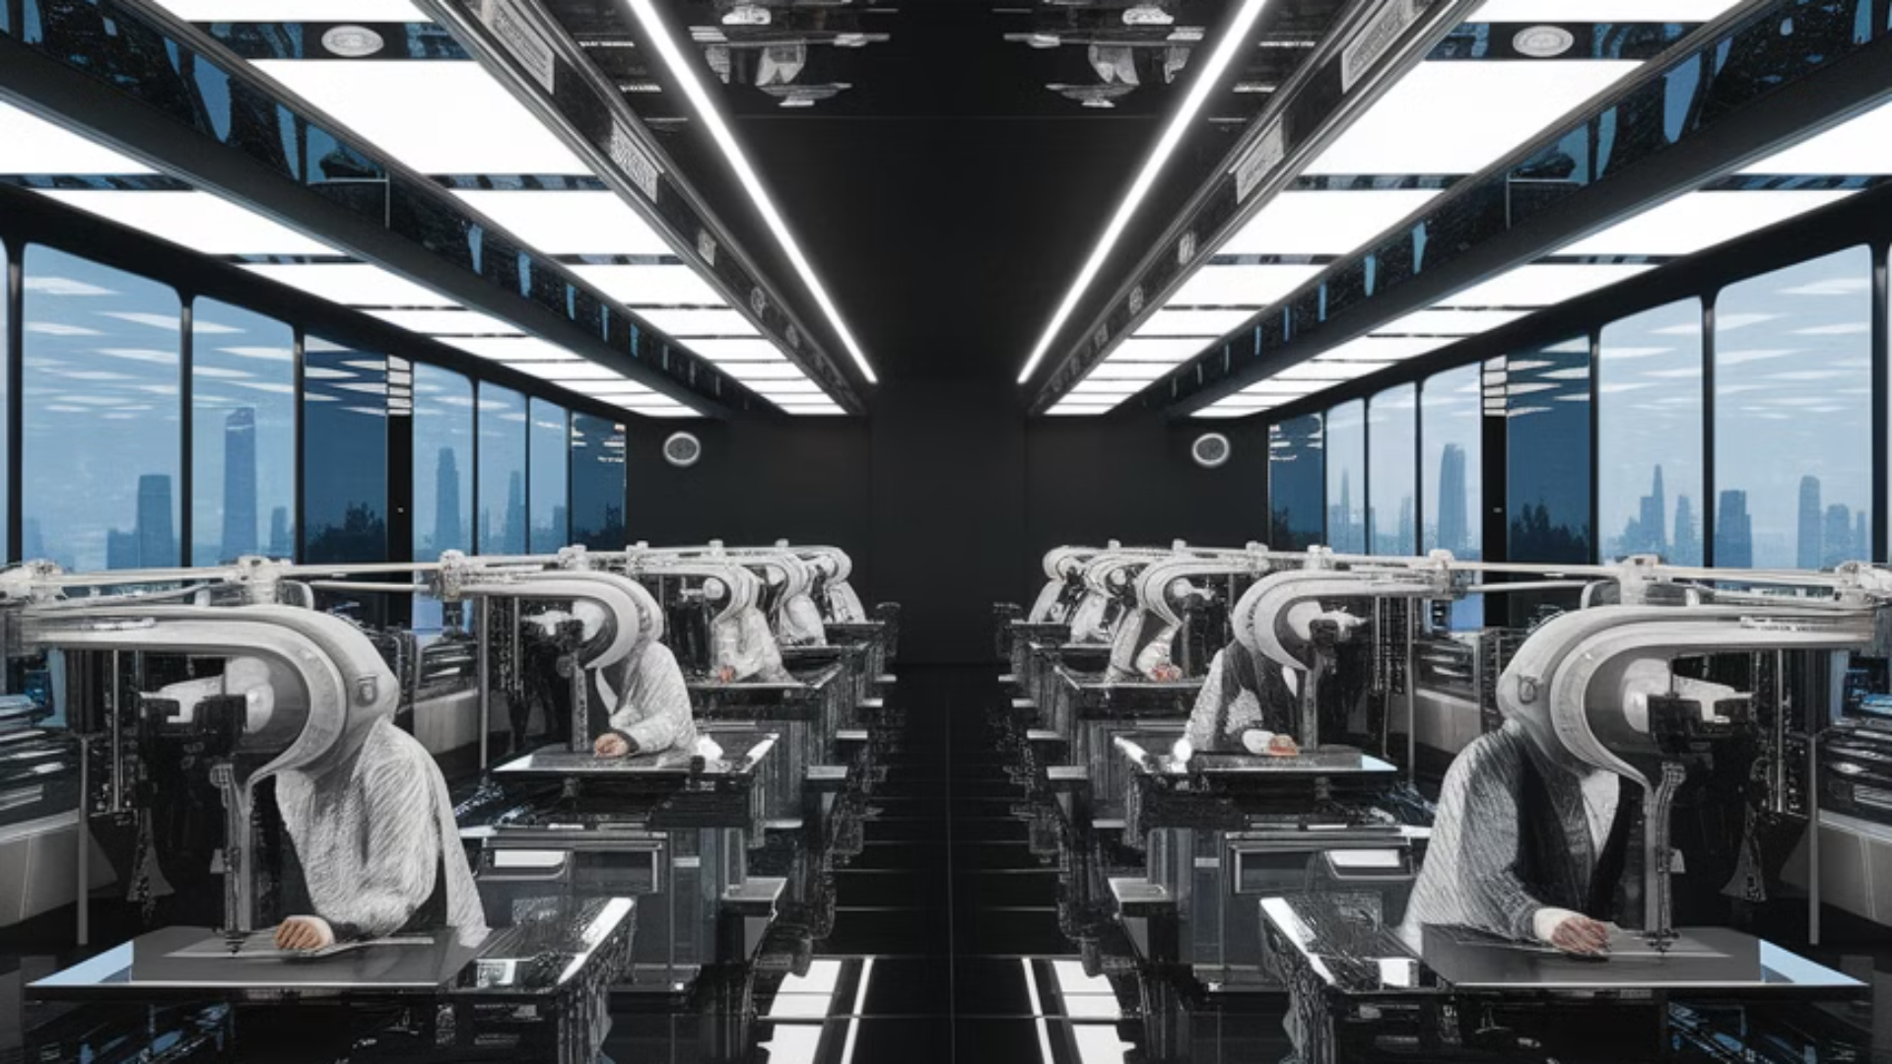
Κοινωνικές Επιπτώσεις
1
Παιδική Εργασία
Εκατομμύρια παιδιά εργάζονται σε επικίνδυνες συνθήκες.
2
Χαμηλοί Μισθοί
Οι εργαζόμενοι λαμβάνουν μισθούς κάτω του ορίου διαβίωσης.
3
Ανασφαλείς Συνθήκες
Τα εργοστάσια συχνά λειτουργούν χωρίς βασικές προδιαγραφές ασφαλείας.
4
Τοπική Οικονομία
Παραδοσιακές βιοτεχνίες καταρρέουν λόγω του αθέμιτου ανταγωνισμού.

Slide 5
Οικονομικές Επιπτώσεις
Μείωση Τοπικής Παραγωγής
Οι μικρές τοπικές επιχειρήσεις δεν μπορούν να ανταγωνιστούν τις χαμηλές τιμές.
Μείωση Ποιότητας
Προτεραιότητα στην ταχύτητα και το κόστος, όχι στην ποιότητα.
Οικονομική Εξάρτηση
Χώρες παραγωγής εξαρτώνται από τις μεγάλες πολυεθνικές εταιρείες.

Slide 6
Ψυχολογικές Επιπτώσεις
Υπερκαταναλωτισμός
Αυτοεικόνα
1
2
Συνεχής πίεση για αγορά νέων ρούχων δημιουργεί άγχος.
Η ανάγκη να είσαι πάντα στη μόδα επηρεάζει την αυτοπεποίθηση.
Υλισμός
FOMO
Η σύνδεση της αξίας μας με τα υλικά αγαθά που κατέχουμε.
Ο φόβος ότι θα μείνεις πίσω αν δεν αγοράσεις τις νέες τάσεις.
4
3

Slide 7
Εναλλακτικές Λύσεις
Ανακύκλωση
Ποιότητα
Τοπική Παραγωγή
Ενημέρωση
Δωρεά παλαιών ρούχων και αγορά από καταστήματα second-hand.
Επένδυση σε λιγότερα αλλά καλύτερα και διαχρονικά κομμάτια.
Υποστήριξη τοπικών σχεδιαστών και βιοτεχνιών.
Έρευνα για τις πρακτικές των εταιρειών πριν την αγορά.

Slide 8
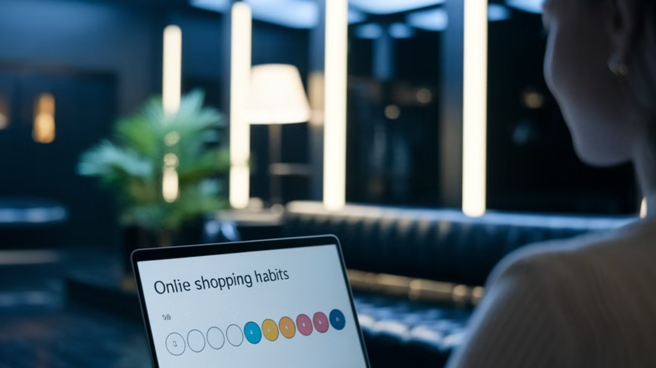
Ερευνητική Εργασία: Online Ερωτηματολόγιο
Στόχος
Καταγραφή των στάσεων των μαθητών απέναντι στο fast fashion.
Μέθοδος
Κλίμακα Likert 1-5: Διαφωνώ απόλυτα (1) έως Συμφωνώ απόλυτα (5).
Διαδικασία
Συμπλήρωση online μέσω φόρμας Google και ανώνυμη υποβολή.
Ανάλυση
Συλλογή και επεξεργασία δεδομένων στην τάξη.

Slide 9
Παραδείγματα Ερωτήσεων Ερωτηματολογίου
1. Αγοράζω συχνά ρούχα από αλυσίδες fast fashion.
2. Θεωρώ σημαντικότερη την τιμή από την ποιότητα ενός ρούχου.
3. Γνωρίζω τις περιβαλλοντικές επιπτώσεις της βιομηχανίας μόδας.
4. Θα πλήρωνα περισσότερα για ένα βιώσιμο προϊόν.
5. Ανακυκλώνω ή δωρίζω τακτικά τα παλιά μου ρούχα.
6. Επηρεάζομαι από τα μέσα κοινωνικής δικτύωσης στις αγορές μου.
7. Αισθάνομαι πίεση να ακολουθώ τις τάσεις της μόδας.

Slide 10
Συμπεράσματα και Συζήτηση
80B
92M
Λίτρα νερού
Τόνοι αποβλήτων
Για την παραγωγή ενός βαμβακερού μπλουζάκιου.
Από την κλωστοϋφαντουργία ετησίως.
60%
1%
Αύξηση αγορών
Ανακύκλωση
Στην κατανάλωση ρούχων την τελευταία δεκαετία.
Ποσοστό ρούχων που ανακυκλώνονται παγκοσμίως.
Οι επιλογές μας έχουν δύναμη. Κάθε αγορά είναι μια ψήφος για το είδος του κόσμου που θέλουμε.
Ας καταναλώνουμε με συνείδηση και ευθύνη.

